Slide 1
Pronósticos, Series de Tiempo y Regresión
Capítulo 8: Suavización Exponencial

Slide 2
Temas
Introducciòn al tema
Suavización exponencial simple
Indicios de error
Método Holt de la suavización exponencial corregida de la tendencia
Metodos de Holt-Winters
Tendencia amortiguada y otros métodos de suavización exponencial

Slide 3
Introducción
Queremos formar pronósticos a futuro para datos sin tendencia, ni estacionalidad.
Formas de hacerlo:
  promedio de todas las observaciones
  camino aleatorio E(y_{t})=y_{t-1}
  media móvil
  estimación con varios períodos (lags)
  y_{t} = β₀+β₁y_{t-1}+β₂y_{t-2}+β₃y_{t-3}+...+ε
  suavización exponencial

Slide 4
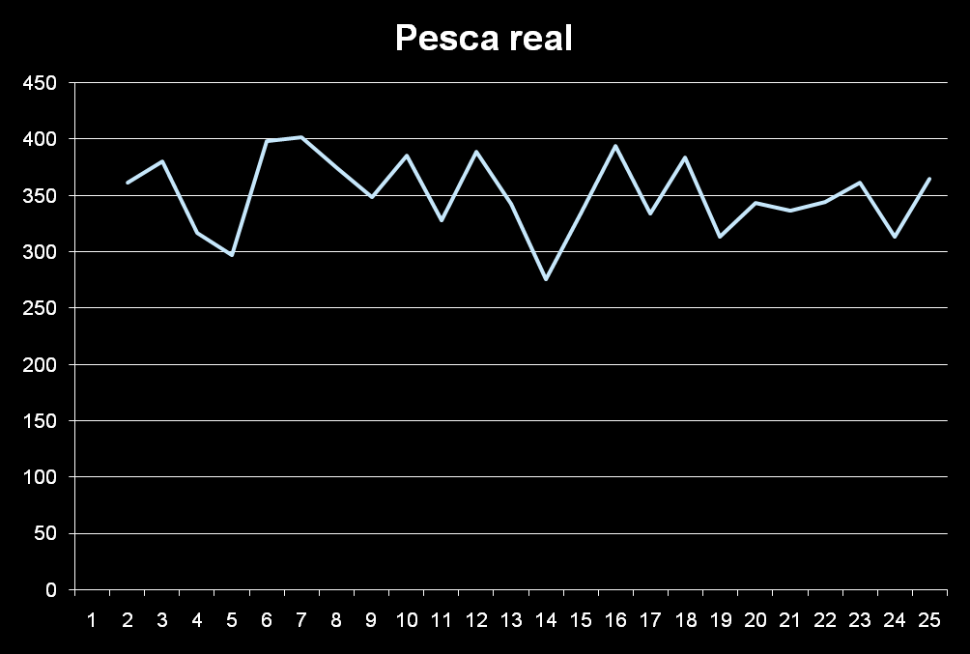
Introducción

Slide 5
Suavización Exponencial Simple
Todos los períodos influyen en el pronóstico, pero los más recientes influyen más.
Si designamos ℓ = pronóstico, entonces
ℓ_{T} = αy_{T} + (1-α)αy_{T-1} +(1-α)²αy_{T-2} + …+(1-α)_{T-1}αy₁ + (1-α)^{T}ℓ₀
Por ejemplo
  ℓ₃ = αy₃ + (1-α)αy₂ + (1-α)²αy₁ + (1-α)³α ℓ₀

Slide 6
Suavización Exponencial Simple
Por ejemplo
  ℓ₃ = αy₃ + (1-α)αy₂ + (1-α)²αy₁ + (1-α)³α ℓ₀
Si α = 0.1,
  ℓ₃ = 0.1y₃ + (0.9)0.1y₂ + (0.9)²0.1y₁ + (0.9)³0.1 ℓ₀
  ℓ₃ = 0.1y₃ + 0.09y₂ + 0.081y₁ + 0.0729 ℓ₀
Observa que
  ℓ₄ = αy₄ + (1-α)αy₃ + (1-α)²αy₂ + (1-α)³α y₁ + (1-α)⁴α ℓ₀

Slide 7
Suavización Exponencial Simple
Observa que
  ℓ₄ = αy₄ + (1-α)αy₃ + (1-α)²αy₂ + (1-α)³α y₁ + (1-α)⁴α ℓ₀
  ℓ₄ = αy₄ + (1-α){αy₃ + (1-α)αy₂ + (1-α)²α y₁ + (1-α)³α ℓ₀}
Recuerda que
  ℓ₃ = αy₃ + (1-α)αy₂ + (1-α)²αy₁ + (1-α)³α ℓ₀
Así que
  ℓ₄ = αy₄ + (1-α) ℓ₃

Slide 8
Suavización Exponencial Simple
Generalizando,
  ℓ_{T} = αy_{T} + (1-α) ℓ_{T-1}
En la práctica, usamos esta ecuación
  elimina la necesidad de almacenar datos de una serie de tiempo muy largo.
  α es una constante de suavización
El pronóstico puntual para cualquier período futuro (T+τ) es
  y_{T+τ}(T) = ℓ_{T}

Slide 9
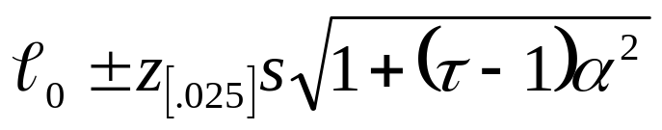
Suavización Exponencial Simple
El pronóstico puntual para cualquier período futuro (T+τ) es
  y_{T+τ}(T) = ℓ_{T}
Un intervalo de predicción de 95% calculado en el período T para y_{T+τ} es
Donde s es el error estándar

Slide 10
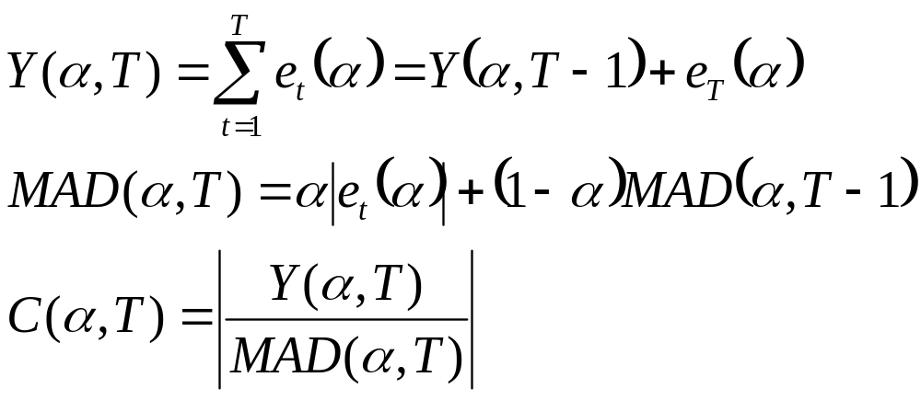
Indicios de error
Señal de la suma acumulativa simple C(α,T): compara la suma acumulativa de errores con la desviación absoluta de la media suavizada.

Slide 11
Indicios de error
Si C(α,T) es “grande” durante dos o más periodos consecutivos, hay un problema con el modelo.
Es grande si C(α,T) > K
Para niveles de confianza de 5% y 1%:
α | 0.1 | 0.2 | 0.3
K (5%) | 5.6 | 4.1 | 3.5
K (1%) | 7.5 | 5.6 | 4.9

Slide 12
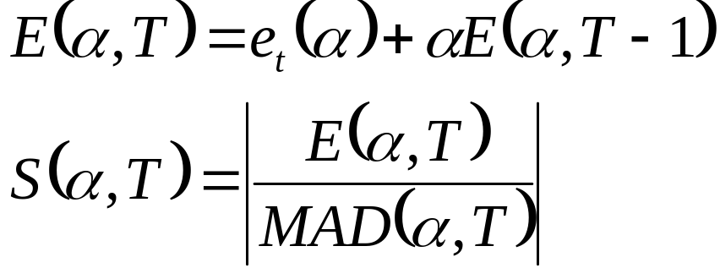
Indicios de error
También existe el indicio de error suavizado S(α,T) , que utiliza

Slide 13
Método Holt, Suavización Exponencial Corregida de la Tendencia
Suponga que la serie sí muestra una tendencia, pero que ésta puede cambiar en el tiempo.
Ahora se estiman dos ecuaciones:
  Nivel: ℓ_{T} = αy_{T} + (1-α)( ℓ_{T-1} + b_{T-1})
  Tendencia: b_{T} = γ(ℓ_{T} - ℓ_{T-1}) + (1- γ)b_{T-1}
  Un pronóstico puntual para y_{T+τ} es
  y_{T+τ}(T) = ℓ_{T} +τb_{T}

Slide 14
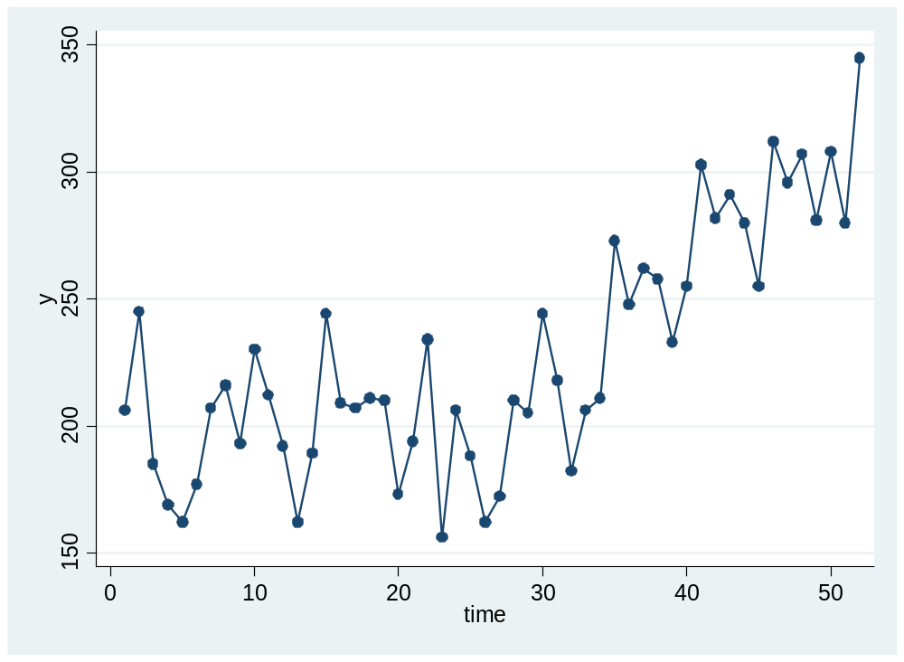
Ventas de termómetros

Slide 15
Método Aditivo de Holt-Winters
Se usa cuando la serie tiene una tendencia, al menos localmente, y un patrón estacional constante.
Al modelo Holt, se resta el factor estacional (sn_{T-L}, donde L indica el número de períodos en un año: 4 o 12):
  Nivel: ℓ_{T} = α(y_{T} – sn_{T-L})+ (1-α)( ℓ_{T-1} + b_{T-1})
  Tendencia: b_{T} = γ(ℓ_{T} - ℓ_{T-1}) + (1- γ)b_{T-1}
  Factor estacional: sn_{T} = δ(y_{T}- ℓ_{T})+(1-δ) sn_{T-L}

Slide 16
Método Aditivo de Holt-Winters
  Nivel: ℓ_{T} = α(y_{T} – sn_{T-L})+ (1-α)( ℓ_{T-1} + b_{T-1})
  Tendencia: b_{T} = γ(ℓ_{T} - ℓ_{T-1}) + (1- γ)b_{T-1}
  Factor estacional: sn_{T} = δ(y_{T}- ℓ_{T})+(1-δ) sn_{T-L}
observación
compensada
estimación
anterior del
nivel
estimación
anterior de
la pendiente
pendiente
nueva
estimación de la
variación estacional
observada recientemente

Slide 17
Método Multiplicativo de Holt-Winters
Se usa cuando la serie tiene una tendencia, al menos localmente, y un patrón estacional creciente.
Al modelo Holt, se divide por el factor estacional (sn_{T-L}, donde L indica el número de períodos en un año: 4 o 12):
  Nivel: ℓ_{T} = α(y_{T} / sn_{T-L})+ (1-α)( ℓ_{T-1} + b_{T-1})
  Tendencia: b_{T} = γ(ℓ_{T} - ℓ_{T-1}) + (1- γ)b_{T-1}
  Factor estacional: sn_{T} = δ(y_{T}/ ℓ_{T})+(1-δ) sn_{T-L}

Slide 18
Método Multiplicativo de Holt-Winters
  Nivel: ℓ_{T} = α(y_{T} / sn_{T-L})+ (1-α)( ℓ_{T-1} + b_{T-1})
  Tendencia: b_{T} = γ(ℓ_{T} - ℓ_{T-1}) + (1- γ)b_{T-1}
  Factor estacional: sn_{T} = δ(y_{T}/ ℓ_{T})+(1-δ) sn_{T-L}
observación
compensada
estimación
anterior del
nivel
estimación
anterior de
la pendiente
pendiente
nueva
estimación de la
variación estacional
observada recientemente

Slide 19
Método de la tendencia amortiguada
  Nivel: ℓ_{T} = αy_{T} + (1-α)( ℓ_{T-1} + φb_{T-1})
  Tendencia: b_{T} = γ(ℓ_{T} - ℓ_{T-1}) + (1- γ)φb_{T-1}
  Un pronóstico puntual para y_{T+τ} es
  y_{T+τ}(T) = ℓ_{T} + (φb_{T} + φ²b_{T} + ... + φ^{T}b_{T} )
También existen el método aditivo de Holt-Winters con tendencia amortiguada y el método multiplicativo de Holt-Winters con tendencia amortiguada (fórmulas en el capítulo—Tabla 8.3)

Slide 20
Ligas
Dr. Robert F. Nau, Duke University, http://www.duke.edu/~rnau/411avg.htm
Dr. J.E. Beasley, Brunel University, http://people.brunel.ac.uk/~mastjjb/jeb/or/forecast.html
artículo de Owadally y Haberman http://imaman.oxfordjournals.org/cgi/content/abstract/14/2/129?maxtoshow=&HITS=10&hits=10&RESULTFORMAT=&fulltext=haberman&searchid=1&FIRSTINDEX=0&resourcetype=HWCIT

